Slide 1
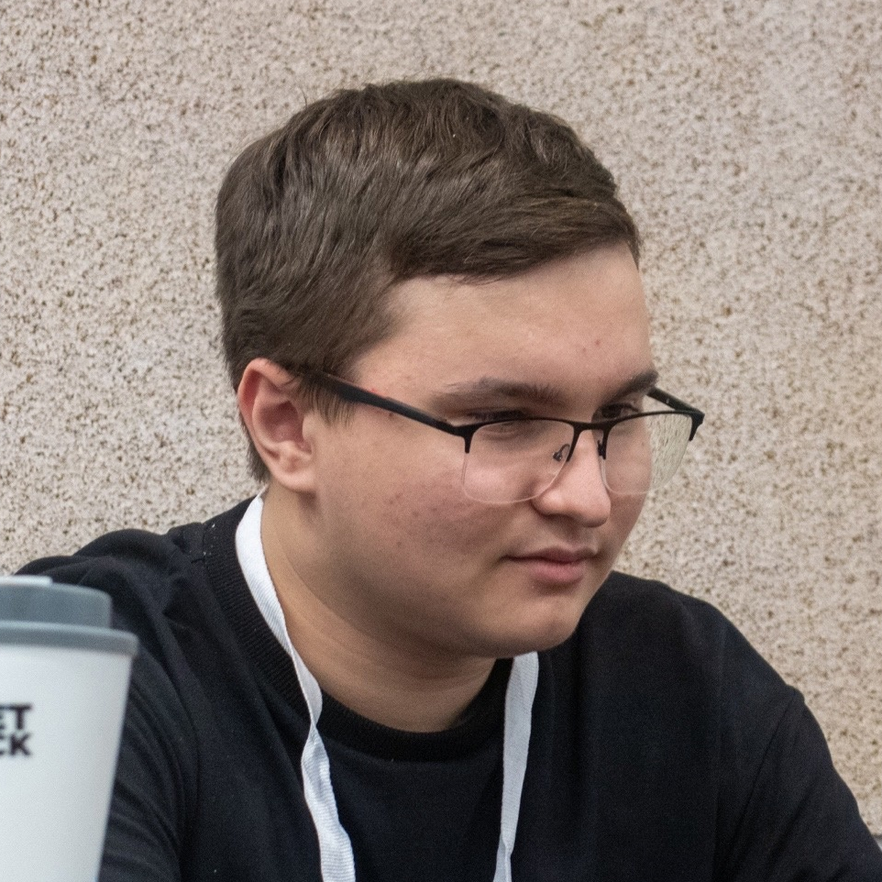
НАСЛЕДНИКИ ГЕРОЕВ: ПУТЕШЕСТВИЕ БАРСИКА
бизнес план
патриотизм
визуальная сага
Автор
Пиянзин Никита

Slide 2

Как пришла идея?
Кто главный герой?
Для генерации бизнес-идеи я использовал «Ловушку для идей», записывая все приходящие мне идеи в течении недели в блокнот, затем, используя метод «Мозговой штурм», довел количество бизнес-идей до 7. После этого протестировал их методом «Шесть шляп», я остановился на идее создания комикса «Наследники Героев», так как данный продукт сочетает в себе уникальный контент и удобство в использовании.
Название бизнес-проекта выбрано исходя из бизнес-концепции идеи: «Наследники Героев», «Наследники» – связь с молодежью, «Героев» – напоминание о героизме дедов, прадедов
Автор
Пиянзин Никита
Главный герой
Барсик

Slide 3
Как пришла идея?
Кто главный герой?
Я Барсик. Меня придумал Пиянзин Никита. Я являюсь снежным барсом, потому что на гербе Республики Татарстан изображен снежный барс. …
Главный герой
Барсик

Slide 4

Главный герой - описание
Республика внесла огромный вклад в победу — её жители сражались на фронтах, а труженики тыла поддерживали армию. Как снежный барс, я символизирую стойкость и мужество, напоминаю о тех, кто отдал всё ради Родины и о важности сохранения памяти о Великой Победе

Slide 5
Реалистичность запуска проекта
Для оценки реализуемости проекта я провел маркетинговые исследования, в ходе которых было выявлено:
Автор
Пиянзин Никита

Slide 6
Профессиональные навыки и компетенции
1
маркетинге
2
управлении бизнес-процессами
Автор
создании контента и ведении клиентов
3
Пиянзин Никита

Slide 7
Реалистичность запуска проекта
Для оценки реализуемости проекта я провел маркетинговые исследования, в ходе которых было выявлено:
Автор
Пиянзин Никита

Slide 8
Модель Остервальдера
Раздел | Описание
Ключевые партнеры | - Историки и архивисты - Музеи и патриотические организации - Иллюстраторы, сценаристы, редакторы - Издательства и типографии - Книжные магазины и онлайн-платформы - Государственные учреждения и фонды
Ключевые виды деятельности | - Разработка сценариев и иллюстраций - Исследование исторических событий - Верстка и подготовка к печати - Продвижение и маркетинг - Продажа и распространение комиксов

Slide 9
Модель Остервальдера
Ценностные предложения | - Образовательная ценность - Патриотическое воспитание - Эмоциональное вовлечение - Эксклюзивный контент - Уникальный стиль
Взаимоотношения с клиентами | - Персонализированное обслуживание - Онлайн-сообщество - Автоматизированное обслуживание
Потребительские сегменты | - Школьники и студенты - Учителя и преподаватели - Патриотические клубы и организации - Любители комиксов и истории - Родители, прививающие патриотизм детям

Slide 10
Модель Остервальдера
Ключевые ресурсы | - Интеллектуальные: сценарии, иллюстрации, архивные материалы - Человеческие: художники, сценаристы, историки - Материальные: печатное оборудование, онлайн-платформа
Каналы сбыта | - Онлайн-продажа (сайт, маркетплейсы, соцсети) - Книжные магазины и музеи - Подписки и цифровые версии

Slide 11
Модель Остервальдера
Структура издержек | - Производство (зарплаты художников, сценаристов) - Печать и логистика - Маркетинг и продвижение - Техническое обслуживание сайта
Потоки доходов | - Продажа комиксов (бумажных и цифровых) - Подписка на серию комиксов - Сувенирная продукция - Гранты и госзаказы

Slide 12

Контакты
Telegram
ВКонтакте
Автор
Пиянзин Никита

